Slide 1
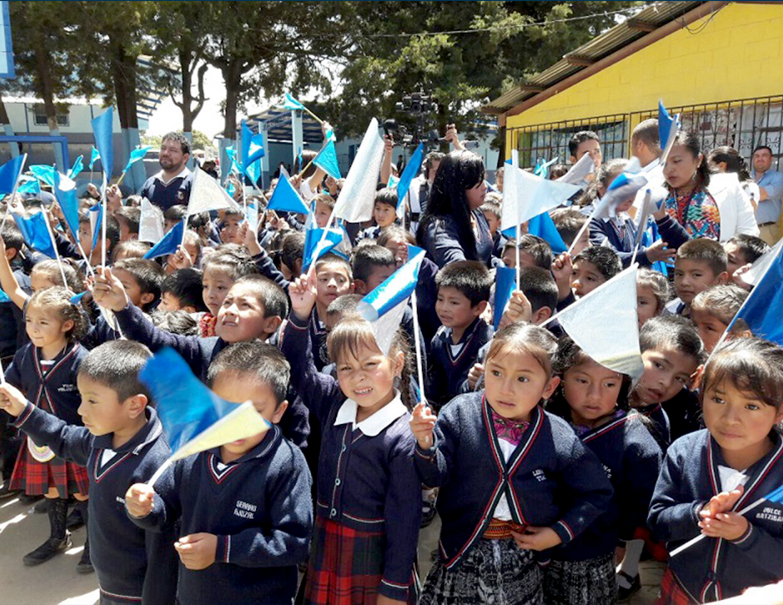

DÍA INTERNACIONAL
CONTRA LA CORRUPCIÓN

Slide 2

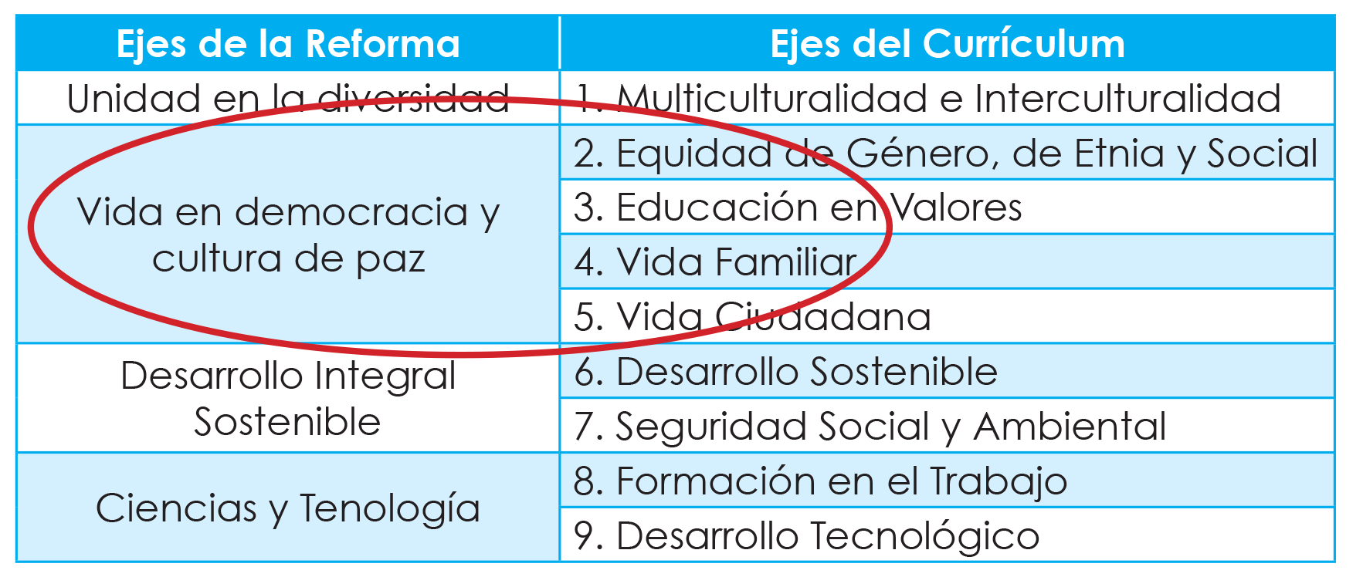


Articulación con el Currículo
Nacional Base
Área curricular: Expresión Artística
Lenguaje artístico(subárea ): Artes Plásticas y visuales

Slide 3
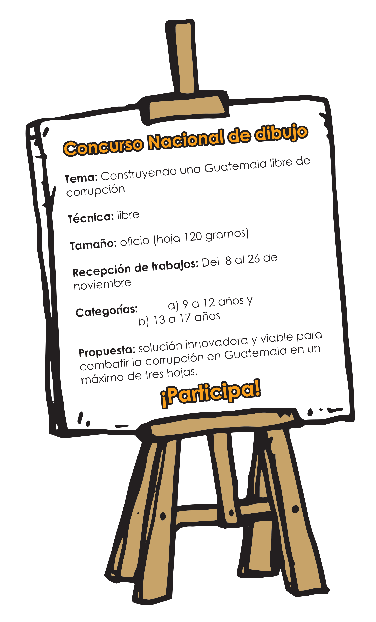


Slide 4
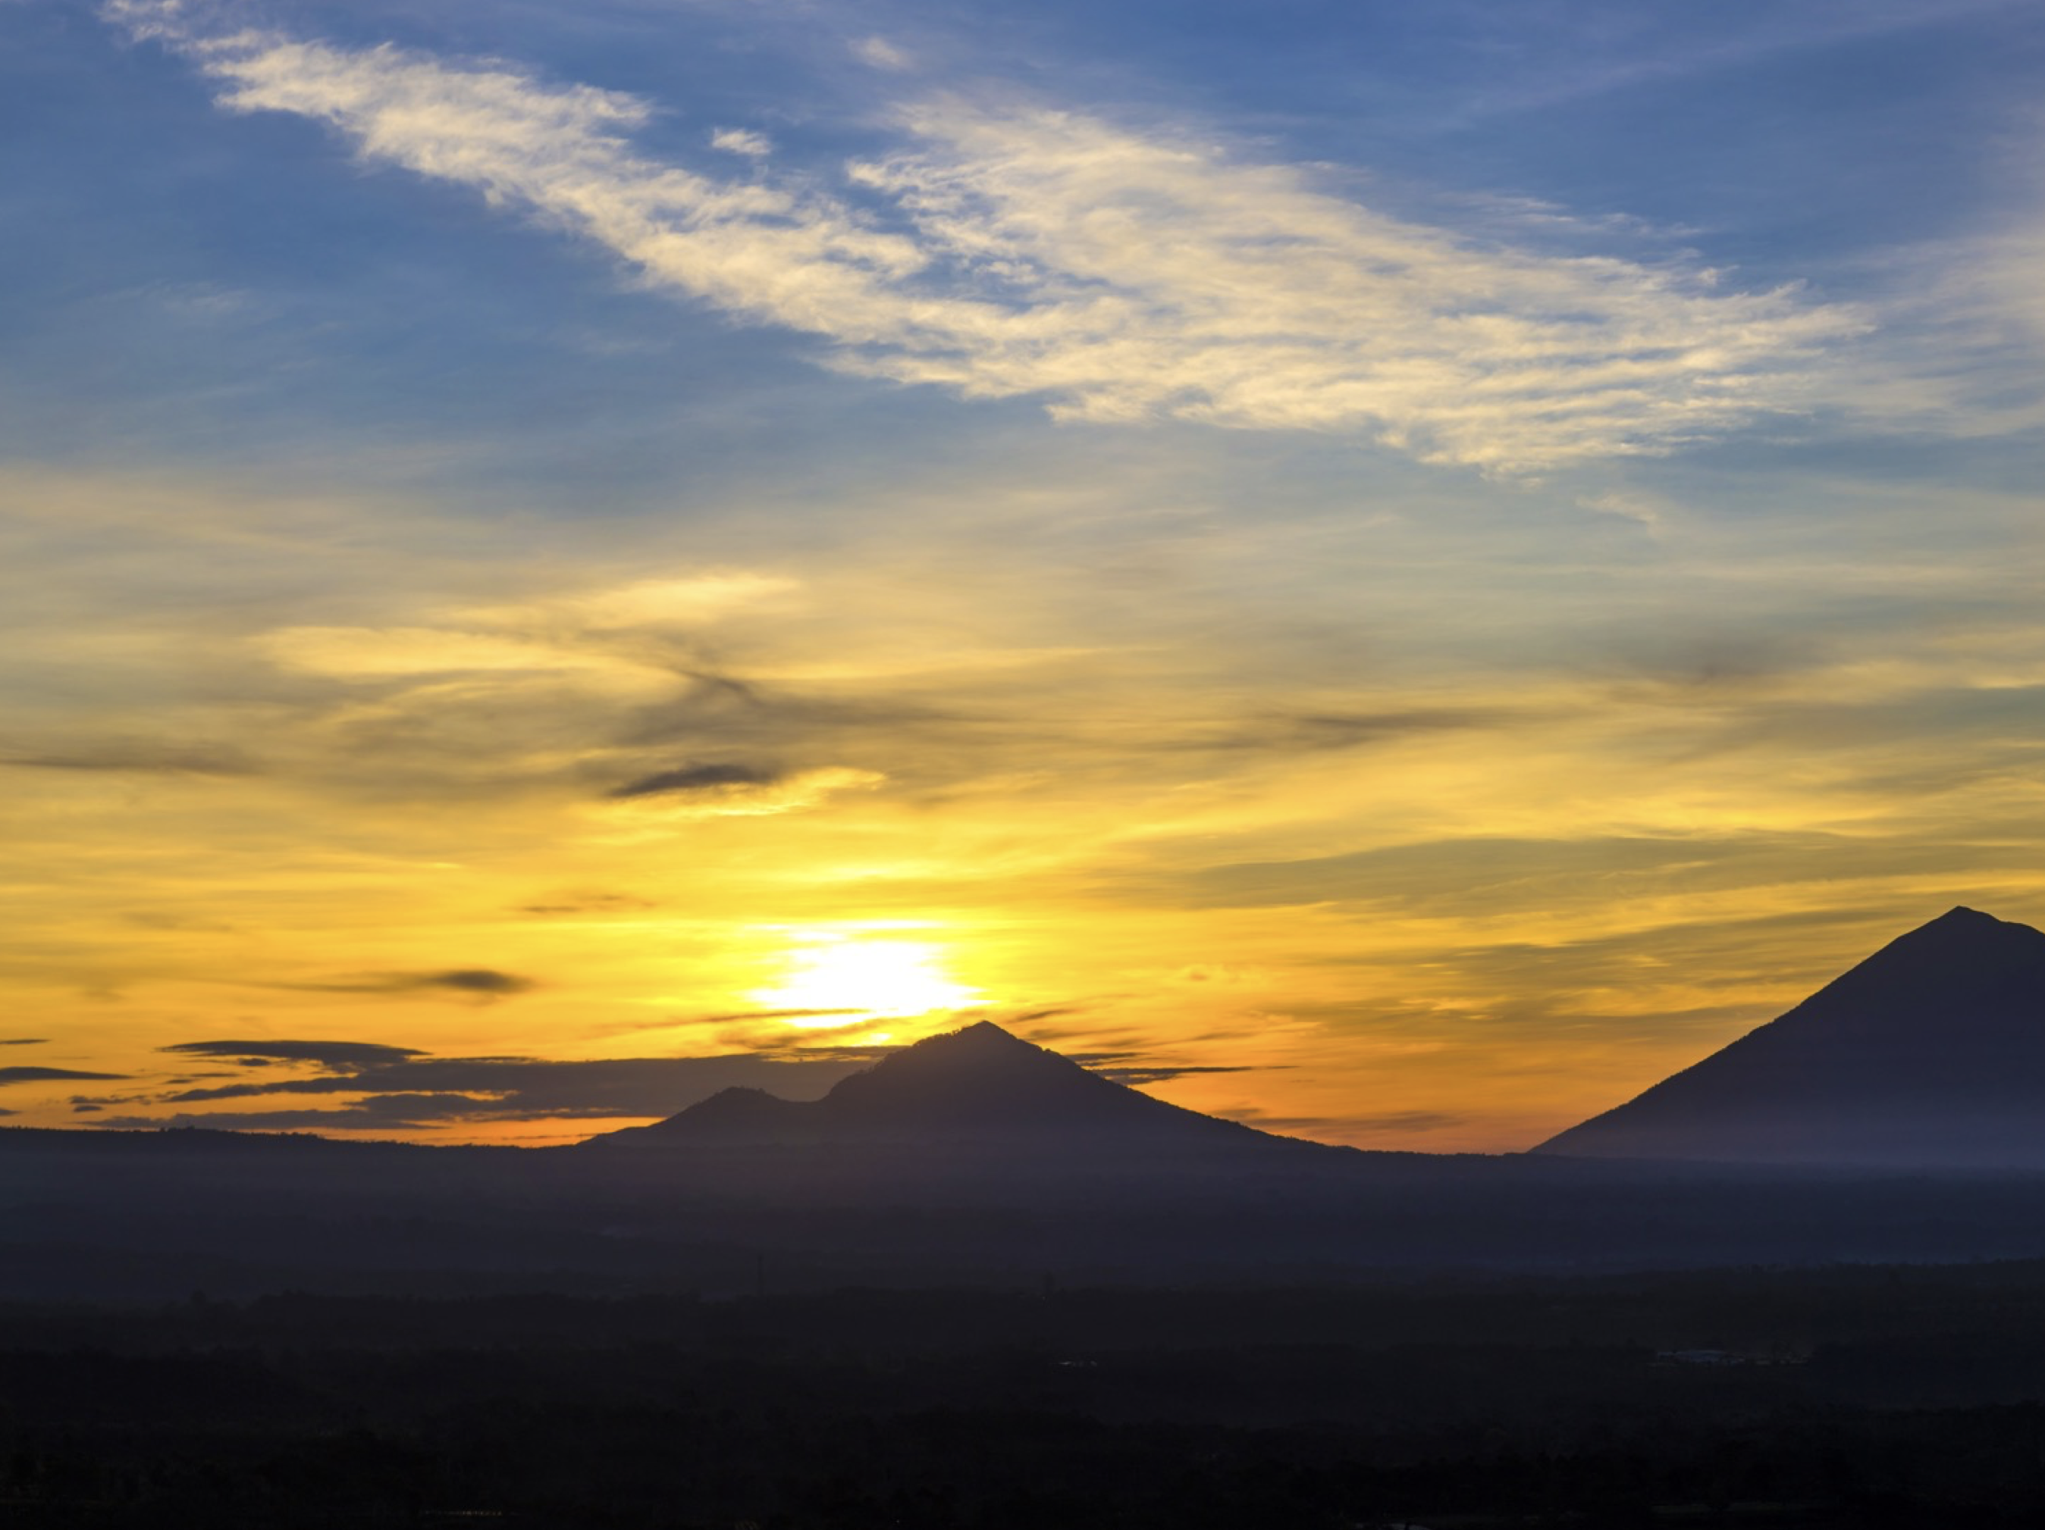
www.mineduc.gob.gt

